Slide 1
PROIECT SETI
Sistem de Monitorizare
si Automatizare Industriala IoT
ESP32 · MQTT · MongoDB · API REST · Streamlit · Docker
ESP32 C++
MQTT
MongoDB
Flask
Streamlit
Realizat in Wokwi (ESP32) · Backend Python in containere Docker

Slide 2
Arhitectura Proiectului
3 componente integrate care comunica prin MQTT si REST API
1
Reteaua IoT
2
Backend (Docker)
3
Dashboard Web
Colectare & Control
Procesare & Stocare
Vizualizare & Control
ESP32 + Arduino C++ (Wokwi)
DHT22: temperatura + umiditate
Potentiometru: presiune
4 LED-uri (status + alarme)
Protocol MQTT (PubSubClient)
procesare.py (Paho MQTT)
MongoDB Atlas (NoSQL)
Analiza NumPy: medie/min/max/std
api.py — Flask REST API
Alertare e-mail SMTP
dashboard.py — Streamlit
KPI + grafice Plotly live
Control de la distanta
Auto-refresh la 3 secunde
Jurnal evenimente MongoDB
MQTT
REST

Slide 3
Nodul IoT — ESP32 (Arduino C++)
Simulat in Wokwi
SENZORI
ACTUATORI — 4 LED-uri
DHT22
Verde — Status / Heartbeat
GPIO 15
GPIO 2 · clipeste la 5s
Temperatura (°C) + Umiditate (%)
Potentiometru
Albastru — Ventilator
GPIO 34
GPIO 4 · Temp > 30°C
Presiune simulata 950–1050 hPa
Rosu — Alarma Umiditate
GPIO 5 · Umiditate > 80%
Galben — Alarma Presiune
GPIO 18 · P < 975 sau > 1025

Slide 4
Backend, Baza de Date & API REST
procesare.py
MongoDB Atlas (NoSQL)
Analiza NumPy
paho-mqtt: abonare la topicuri
Primeste date de la senzori
Logica de control (fan/alarma/presiune)
Publica comenzi inapoi pe MQTT
Colectia 'istoric' — citiri senzori
Colectia 'events' — alarme/comenzi
Index compus (tip, data)
pymongo · MongoDB Atlas cloud
Statistici pe ultimele 20 citiri
np.mean / min / max / std
Recalculate la fiecare 10 mesaje
Pandas pentru grafice in dashboard
API REST (Flask) — 5 endpoint-uri
Metoda | Endpoint | Rol
GET | /api/latest | Ultimele valori (toate tipurile)
GET | /api/readings/<tip> | Ultimele N citiri pentru grafice
GET | /api/stats/<tip> | Statistici medie / min / max
GET | /api/events | Jurnal alarme si comenzi
POST | /api/control | Trimite comanda ON/OFF pe MQTT

Slide 5
Dashboard, Control & Deployment
DASHBOARD STREAMLIT
DEPLOYMENT — DOCKER
📊
KPI in timp real
Intreaga aplicatie ruleaza in 3 containere, pornite cu o singura comanda:
Temperatura, umiditate, presiune cu stare ALERTA / Normal
docker-compose up --build
📈
Grafice Plotly
3 tab-uri interactive cu evolutia fiecarui senzor
procesare
Asculta MQTT + scrie in MongoDB
🎛
Control de la distanta
6 butoane ON/OFF: ventilator, alarma, LED presiune
api
Flask REST API — port 5000
🔄
Auto-refresh 3s
Datele se actualizeaza automat din API
dashboard
Streamlit web UI — port 8501

Slide 6
Concluzii
1
Sistem IoT complet: colectare -> procesare -> stocare -> vizualizare
2
Comunicatie MQTT bidirectionala in timp real (date + comenzi)
3
Baza de date NoSQL (MongoDB Atlas) cu 2 colectii si indexare
4
API REST cu 5 endpoint-uri — arhitectura frontend/backend separata
5
Control automat (local pe ESP32) si manual (de la distanta prin dashboard)
6
Deployment reproductibil in Docker + extensie alertare e-mail
Va multumesc!
Proiect SETI · 2025

Slide 7
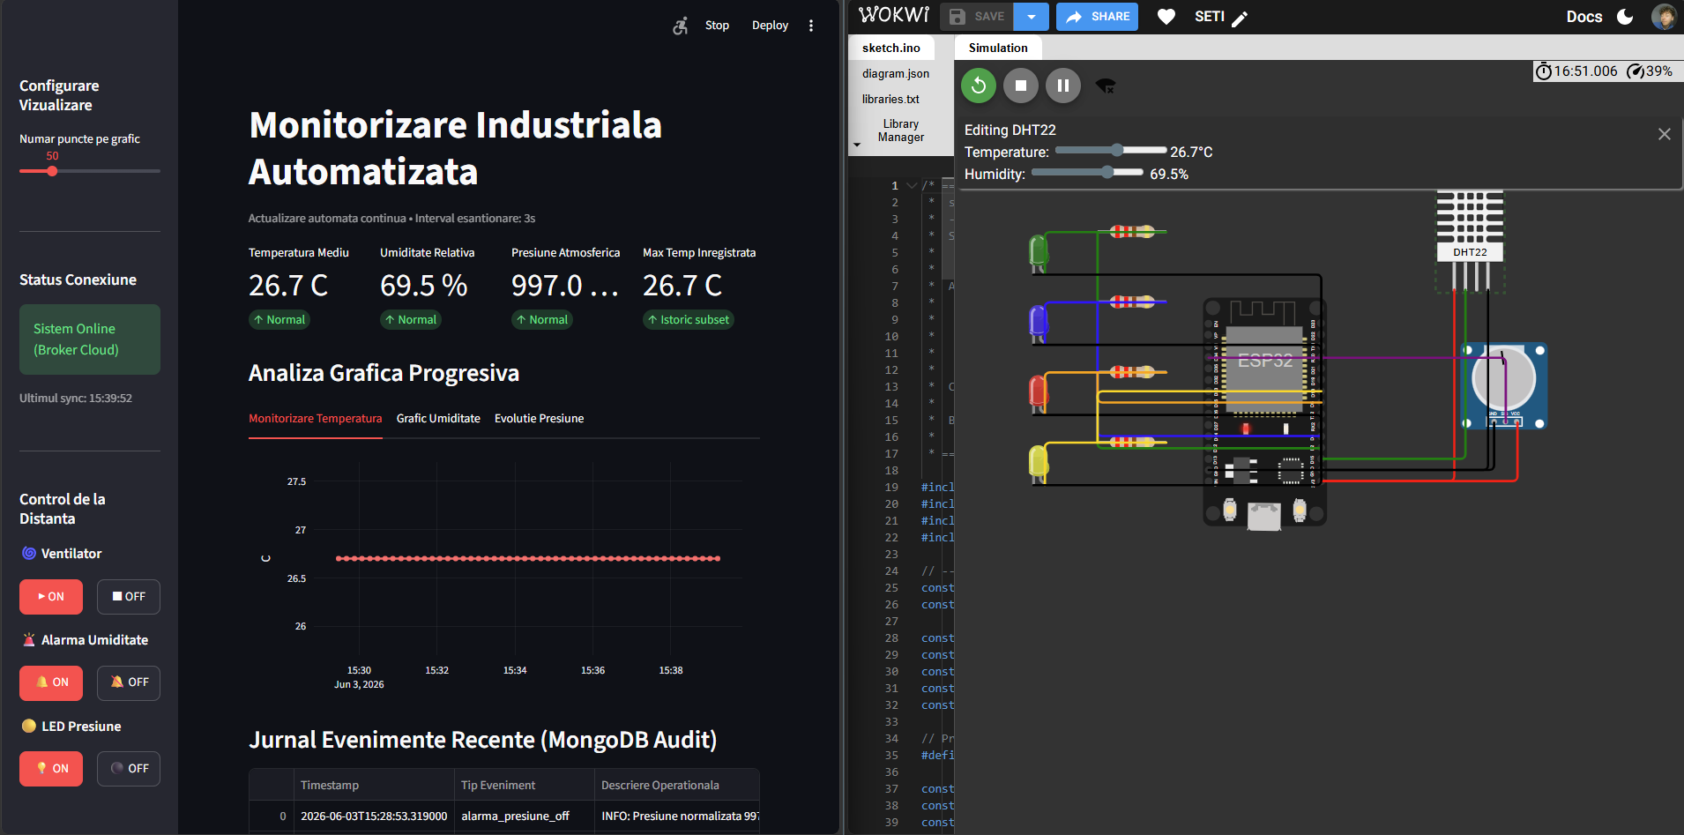

Slide 8
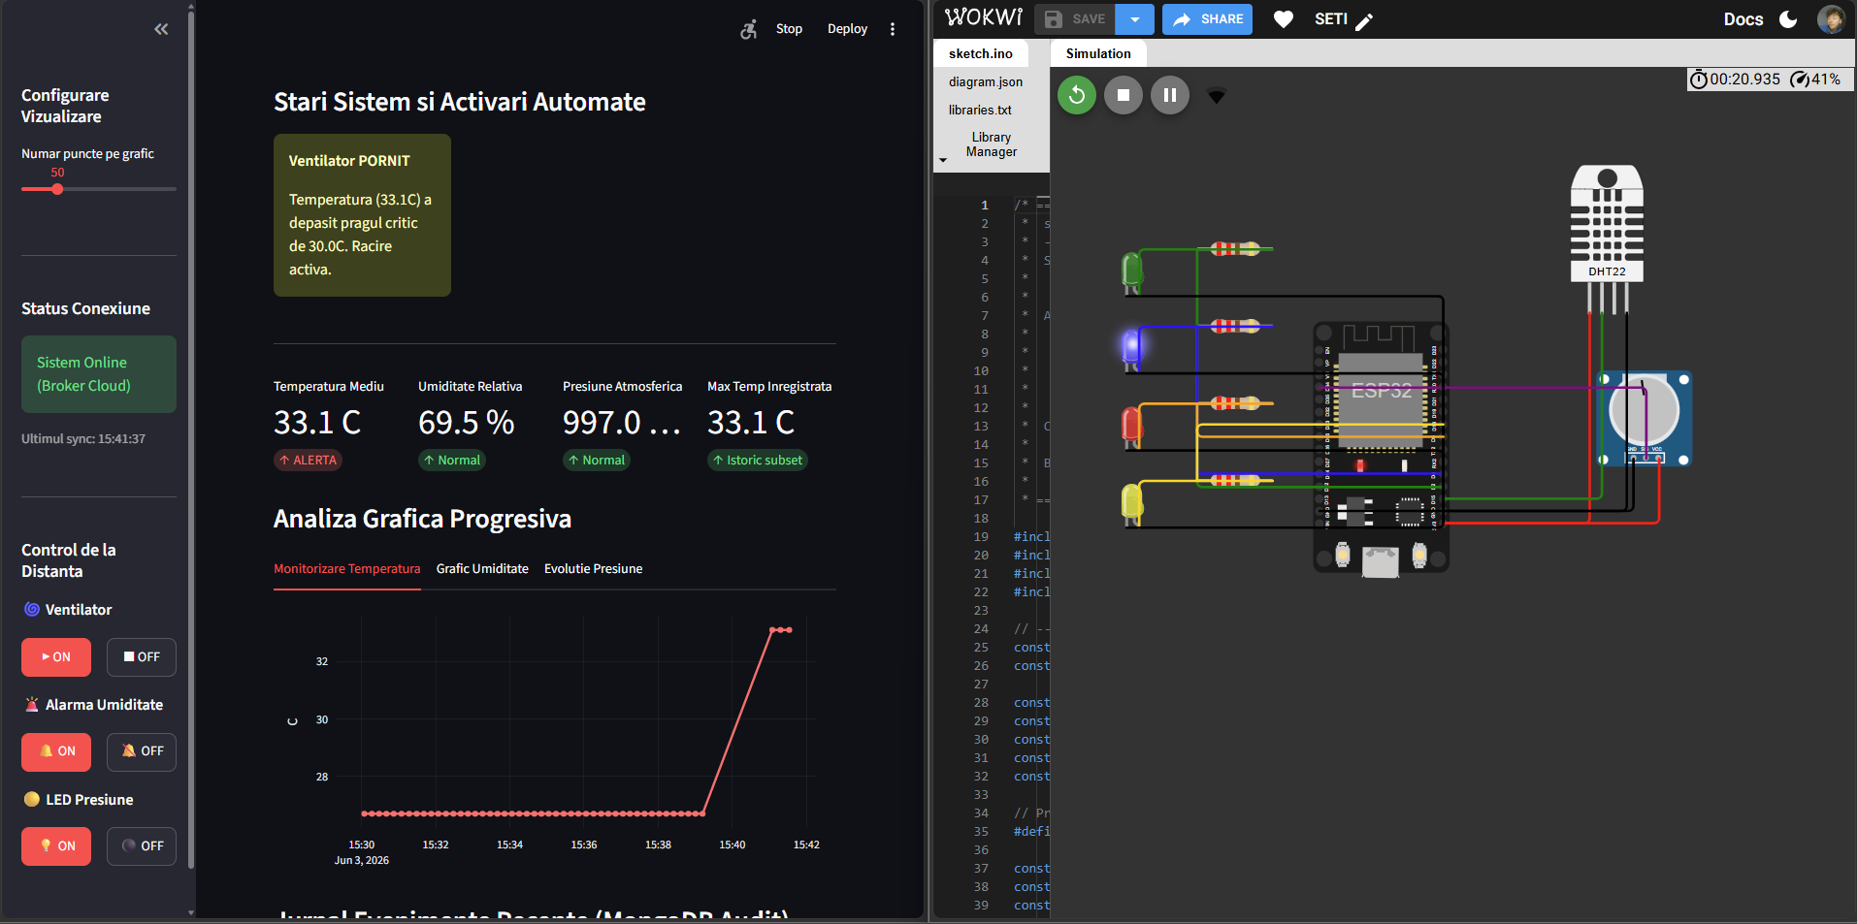

Slide 9
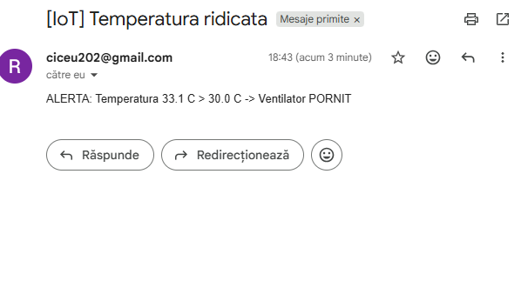

Slide 10
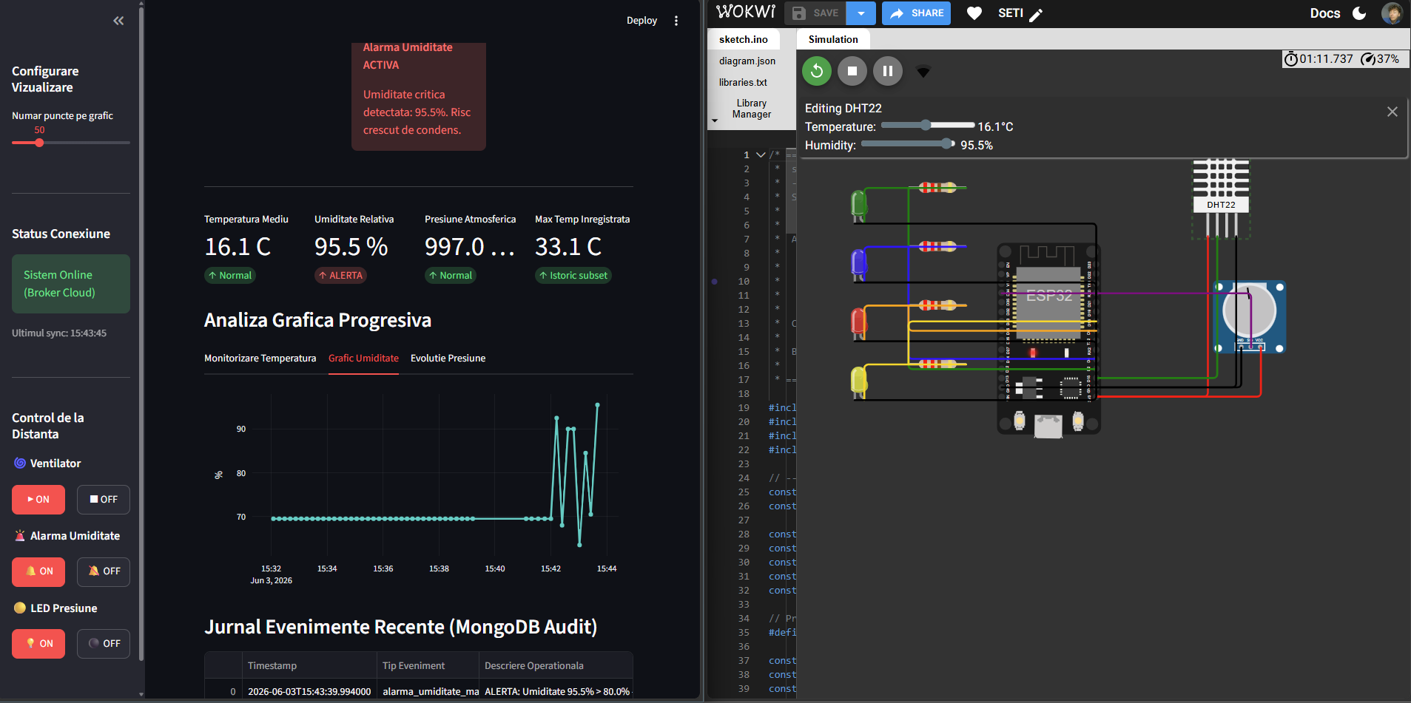
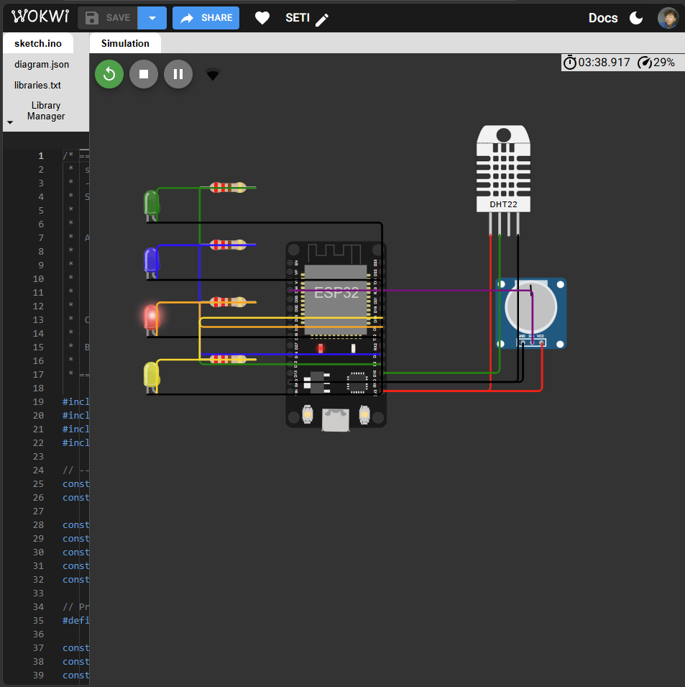

Slide 11
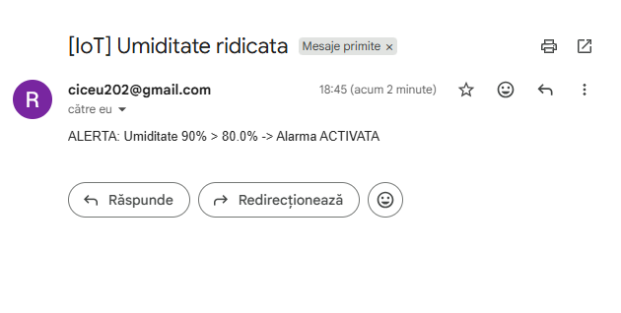

Slide 12
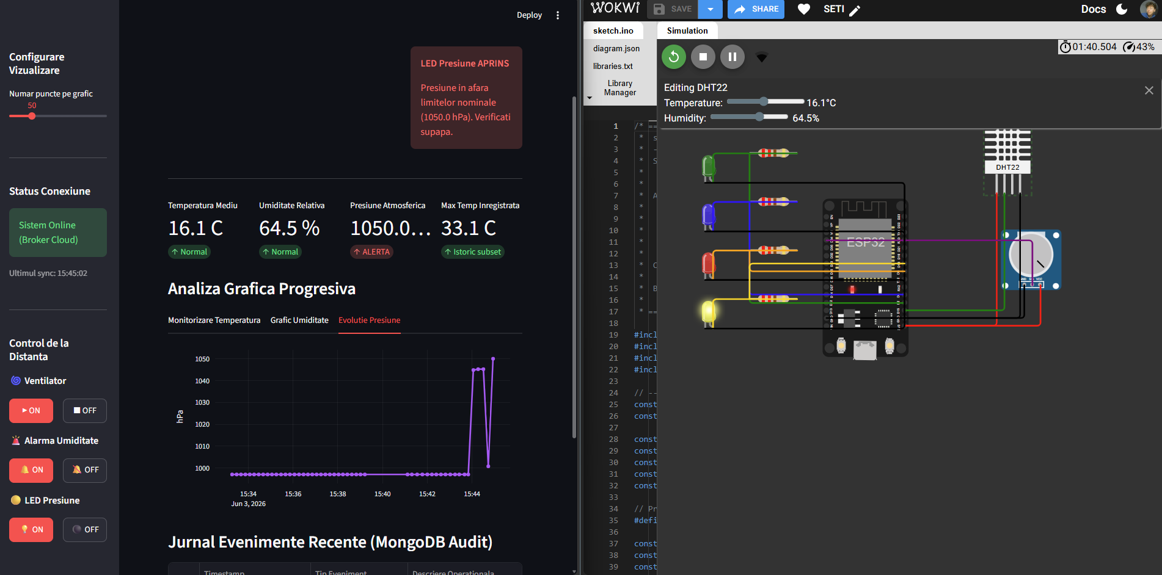

Slide 13
